Slide 1
Водорозчинні вітаміни

Slide 2
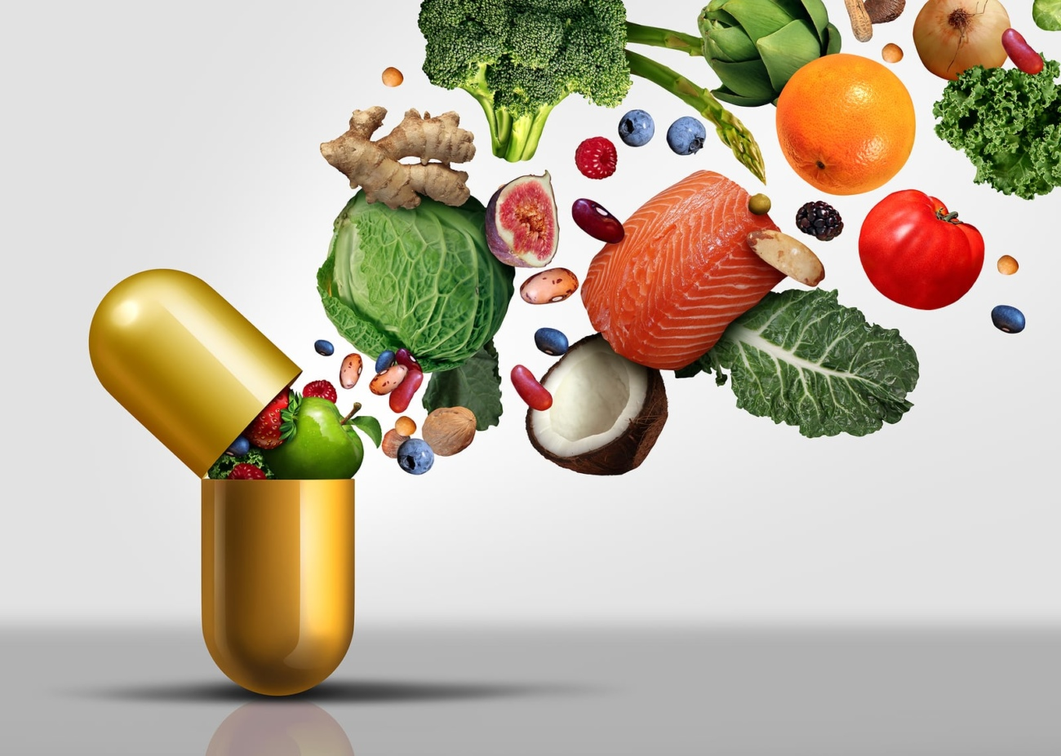
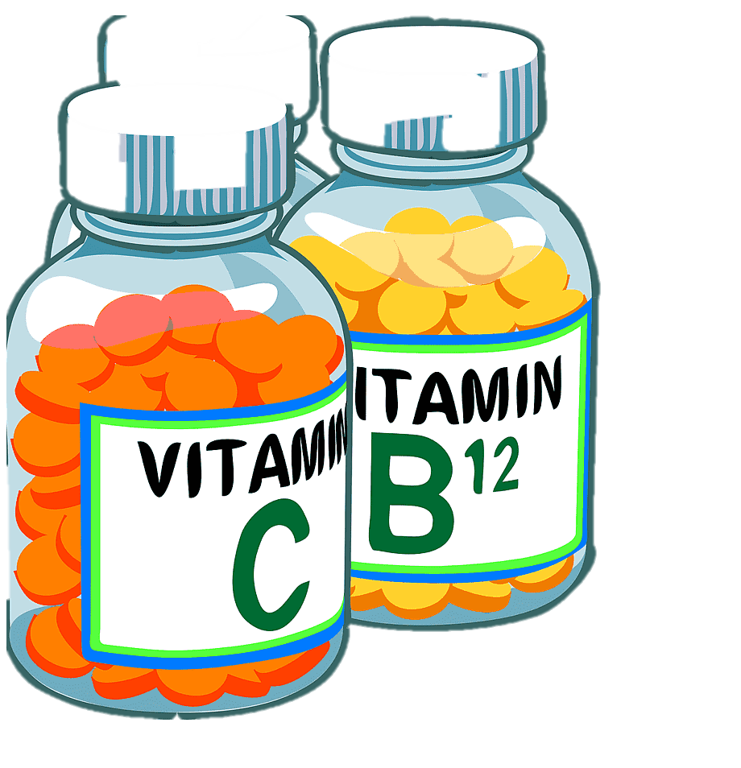









Водорозчинні вітаміни
B1, B2, B3 (PP), B5, B6, B7(H), B9, B12, c, P

Slide 3
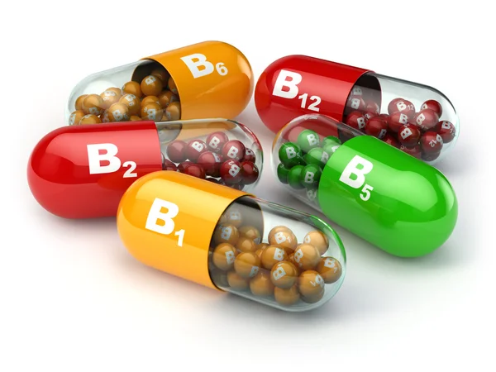
Водорозчинні вітаміни є гідрофільними сполуками, що нерозчинні в жирах і органічних розчинниках. Ці вітаміни містять Нітроген, не накопичуються в клітинах і виявляють свою дію в складі ферментів, можуть спричиняти гіповітамінози.
До групи водорозчинних вітамінів належать вітаміни B1 (тіамін), B2 (рибофлавін), B5 (пантотенова кислота), B6 (піридоксин), B9 (фолієва кислота), B12 (ціанокобаламін), H (біотин), PP (нікотинова кислота), C (аскорбінова кислота).
Рівень того чи іншого вітаміну вимірюється за рахунок
клінічного аналізу крові (адже більшість вітамінів зв’язуються з різними транспортиними білками, альбумінами та глобулінами. Також використовують аналіз сечі, тому що водорозчинні вітаміни досить лабільні та легко екскретуються сечею у незміненому вигляді, або в якості метаболітів печінки.

Slide 4
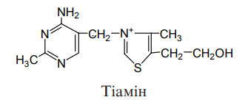
Вітамін В1 (тіамін, антиневритний вітамін, аневрин)
Коферментна форма: тіамінпірофосфат (тіаміндифосфат, кокарбоксилаза). Коферментні функції. Тіамін входить до складу таких коферментів, як тіамінпірофосфат і тіамінтрифосфат, причому основні функції вітаміну В1 у живих організмах пов’язані з тіамінпірофосфатом (ТПФ, ТДФ, кокарбоксилаза), що є пірофосфорним ефіром тіаміну, в утворенні якого беруть участь АТФ і фермент тіамінкіназа.
За відсутності або недостатності тіаміну розвивається тяжке захворювання — бері-бері. Специфічні симптоми його пов’язані з порушеннями переважно діяльності нервової й серцево-судинної систем, а також шлунково-кишкового тракту. З біохімічних порушень при авітамінозі В1 слід вказати на підвищене виділення з сечею амінокислот і α-кетокислот, а також різке підвищення в крові концентрації α-кетокислот (головним чином піровиноградної).
Добова потреба у вітаміні В1= 1–2 мг. Референтні значення – 70-80нмоль/л (дефіцит наступає при <70).
Велика кількість тіаміну міститься у висівках, пивних дріжджах, зернових, печінці, нирках.

Slide 5
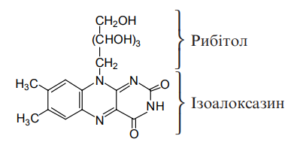
Вітамін В2 (рибофлавін)
Коферментні функції. Вітамін В2 входить до складу двох коферментів: флавінмононуклеотиду (ФМН) і флавінаденіндинуклеотиду (ФАД). Флавінмононуклеотид (рибофлавін-5-фосфат) синтезується в організмі з рибофлавіну за участю АТФ і ферменту флавокінази.
Біохімічні порушення при гіповітамінозі рибофлавіну виявляються порушенням процесів біологічного окиснення і тканинного дихання. Клінічні прояви гіповітамінозу вітаміну В2 пов’язані з порушеннями енергетичного обміну, що призводить до затримки росту, схуднення, м’язової слабкості. Характерними також є запальні процеси слизових оболонок язика, губ, рогової оболонки ока (кератити), епітелію шкіри (дерматит), катаракта та ін.
Добова потреба — 1,5–2 мг. Референтні значення – 10-45нмоль/л (дефіцит наступає при рівні <10).
Міститься у м’ясі, молоці, свіжих овочах, дріжджах

Slide 6
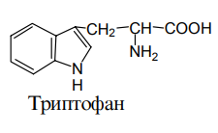
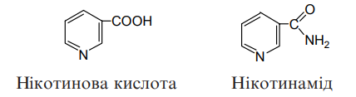
Вітамін РР (нікотинова кислота, нікотинамід, В3, антипелагричний)
Коферментні функції. Нікотинамід входить до складу коферментів нікотинамідаденіндинуклеотиду (НАД+) і нікотинамідаденіндинуклеотидфосфату (НАДФ+), які є коферментами більш як 150 ферментів, що каталізують перенос атомів Гідрогену.
Недостатня кількість у їжі вітаміну РР призводить до порушення синтезу НАД+ і НАДФ+, відповідно до зниження активності вищевказаних й інших дегідрогеназ, тобто порушується енергозабезпечення організму. При цьому гіповітамінозі розвивається захворювання пелагра (від грецьк. рelle agra — шорстка шкіра). Найхарактерніші ознаки пелагри — ураження шкіри (дерматити), шлунково-кишкового тракту (діарея) і порушення нервової діяльності (деменція).
Добова потреба — 20–30 мг. Референтні значення – 6-70нг/мл (дефіцит при рівні <6).
Крім продуктів тваринного і рослинного походження, одним із джерел забезпечення організму вітаміном РР є утворення його з триптофану. Є дані про те, що 60мг триптофану можуть забезпечиті людині 1мг нікотинової кислоти.

Slide 7
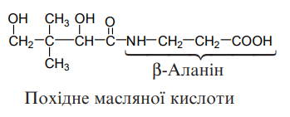
Пантотенова кислота (вітамін В5)
Коферментні функції. Пантотенова кислота міститься у складі коферменту А або коензиму А (КоА). Цей кофермент входить до складу піруватдегідрогеназного й α-кетоглутаратдегідрогеназного комплексів, тобто бере участь в окисному декарбоксилюванні піровиноградної й α-кетоглутарової кислот. Крім цього, КоА входить до складу ферментів, що каталізують як активацію, так і перенос ацетильного радикала ( ), а також активацію і перенос інших кислотних залишків (ацилів).
Отже, КоА бере участь у фундаментальних біохімічних процесах: окисне декарбоксилювання α-кетокислот, окиснення і біосинтез вищих жирних кислот, цикл трикарбонових кислот, біосинтез ліпідів, стероїдних гормонів, гемоглобіну, ацетилхоліну і т. ін.
Добова потреба — 7–12 мг. Референтні значення – 100-600нмоль/л (дефіцит при показниках <100).

Slide 8
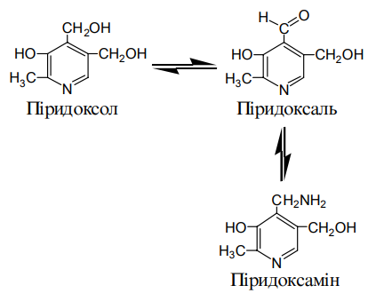
Вітамін В6 (піридоксин, адермін)
Коферментні функції. Хоча всі три вищезазначені сполуки мають вітамінні властивості, до складу коферментів входять тільки піридоксаль і піридоксамін. Такими коферментами є фосфорні ефіри вітаміну піридоксальфосфат (ПАЛФ) і піридоксамінфосфат (ПАМФ). Утворення ПАЛФ і ПАМФ відбувається за участю АТФ і специфічних кіназ.
ПАЛФ і ПАМФ входять до складу ферментів амінотрансфераз, що каталізують оборотний перенос аміногрупи від амінокислот на α-кетокислоти. Крім цього, ПАЛФ є коферментом ферментів, що каталізують декарбоксилювання амінокислот з утворенням біогенних амінів. ПАЛФ-залежним ферментом є кінуреніназа, що бере участь у перетворенні триптофану на НАД+. Звідси стає зрозумілою причина пелагроподібного дерматиту при авітамінозі В6. Крім того, ПАЛФ є коферментом амінолевулінатсинтетази, що бере участь у біосинтезі гему, з чим пов’язаний розвиток анемії при авітамінозі В6.
Характерною ознакою дефіциту в організмі вітаміну В6 є розвиток дерматиту, анемії, судом, психічних розладів.
Добова потреба — 2–3 мг. Референтні значення – 20-300нмоль/л, дефіцит наступає при показниках <20.

Slide 9
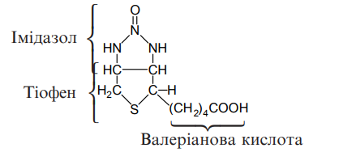
Біотин (вітамін B7, H)
Коферментні функції. Біотин є простетичною групою ферментів, що каталізують реакції карбоксилювання. Наприклад, він необхідний як кофермент для утворення малоніл-КоА з ацетилКоА і СО2 у процесі біосинтезу вищих жирних кислот (ацетил-КоА-карбоксилаза), утворення оксалоацетату з пірувату, для синтезу пуринових нуклеотидів та ін. Біотин синтезується мікрофлорою кишечнику, міститься в багатьох продуктах, але найбільше його в яєчному жовтку. Слід зазначити, що в яєчному білку міститься білок авідин, що затримує всмоктування біотину в кишечнику.
Гіповітаміноз — дерматити, спричинені дисбактеріозом кишечнику й надлишковим споживанням сирого яєчного білка.
Добова потреба — 150–300 мкг.

Slide 10
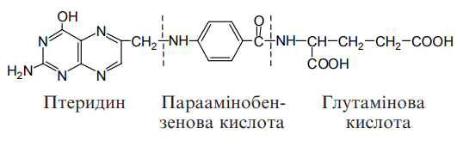
Фолієва (птероїлглутамінова) кислота (вітамін B9)
Коферментні функції. Фолієва кислота утворює ряд біологічно активних сполук. Так, під дією редуктаз, що містять відновлений НАДФ, вона перетворюється на кофермент — тетрагідрофолієву кислоту (ТГФК).
Гіповітаміноз пов’язаний з порушенням ендогенного синтезу мікрофлорою кишечнику і всмоктування внаслідок гіпоацидних гастритів і ентеритів, прийому сульфаніламідів, антибіотиків, через що розвиваються макроцитарні, гіпохромні й гіпопластичні анемії, агранулоцитоз, тромбоцитопенія.
Токсичність великих доз фолієвої кислоти вища, ніж інших вітамінів групи В. Так, розвиток алергічних реакцій пов’язаний з участю ТГФК в утворенні гістаміну з гістидину. Диспептичні явища пов’язані з активацією мікрофлори кишечнику. Стимуляція росту пухлин пов’язана з участю ТГФК в обміні нуклеотидів, який у пухлинах є посиленим.
Добова потреба — 0,5 мг.
Фолієва кислота міститься у листі салату, петрушки, кропу, може синтезуватися мікрофлорою кишечнику, іншими мікроорганізмами тільки у разі наявності ПАБК. Глутамінова кислота, сполучаючись із фолієвою кислотою, затримує всмоктування надлишку її у ШКТ.

Slide 11
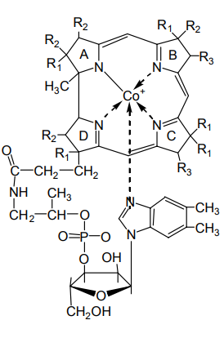
Вітамін В12 (кориноїди, кобаламіни, антианемічний вітамін)
Коферментні функції. З вітаміну В12 утворюються так звані В12-коферменти (кобамідні коферменти) — метилкобаламін і дезоксіаденозилкобаламін.
Гіповітаміноз пов’язаний з порушенням синтезу гему (сукциніл-КоА) і утворенням ДНК у клітинах кровотворних органів, проявляється як злоякісна перніціозна анемія Аддісона — Бірмера, а також у вигляді глоситу («полірований язик») і виникає при гіпоацидних захворюваннях шлунка.
Добова потреба при парентеральному введенні — 10 мкг, при ентеральному — 2–5 мкг. Потрапляючи в шлунок, вітамін В12 з’єднується з білком транскорином (внутрішній фактор Касла) з утворенням комплексу, з якого мікроорганізми кишечнику не можуть асимілювати вітамін В12, він всмоктується в кров і депонується в печінці. Вітамін В12 — єдиний вітамін, синтез якого здійснюється винятково мікроорганізмами. Органом, багатим на вітамін В12, є печінка. Оскільки його всмоктування залежить від наявності транскорину, що синтезується залозами слизової оболонки шлунка, при його захворюваннях (гастрити, післяопераційні стани) порушується надходження вітаміну В12 з продуктами харчування, тому єдиним шляхом його введення в організму є парентеральний.

Slide 12
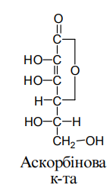
Вітамін С (аскорбінова кислота, антискорбутний вітамін)
З огляду на особливості структури, аскорбінова кислота бере участь у реакціях гідроксилювання, підтримуючи у відновленій формі іон Феруму, що входить до структури гідроксилаз, і тим самим сприяє перетворенню проліну на гідроксипролін і лізину на гідроксилізин (синтез колагену) за участю ферментів пролінгідроксилази і лізингідроксилази, синтезу стероїдних гормонів, катехоламінів, інших біогенних амінів, а також знешкоджує токсичні речовини і має антиоксидантну дію.
Гіповітаміноз (цинга). У цьому випадку синтез колагену порушений на стадії гідроксилювання пролінових і лізинових залишків. У результаті неповного гідроксилювання пептидних ланцюгів утворюються менш стабільні та міцні колагенові волокна, з чим пов’язана ламкість кровоносних судин і виникнення множинних точкових крововиливів.
Добова потреба — 50–70 мг. Референтні значення – 4-20мкг/мл (помірний дефіцит від 2 до 4, значний <2).
Міститься вітамін С у свіжих овочах і фруктах, особливо в цитрусових. Багаті на вітамін С шипшина, хвоя, листя чорної смородини, чай. Раніше вважали, що для стимуляції імунної системи, посилення антиоксидантної системи необхідно вводити великі дози вітаміну С (700–1000 мг на добу), але введення в організм гіпердоз вітаміну С призводить до того, що він з антиоксиданту перетворюється на прооксидант. Також розпад вітаміну С призводить до нагромадження ксенобіотиків (щавлева кислота)

Slide 13
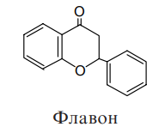
Вітамін Р (флавон, цитрин, рутин, біофлавоноїди, вітамін проникності)
Р-вітамінну активність має група речовин — похідних флавону, що підвищують резистентність капілярів. Із них найважливішим є цитрин (гесперидин), рутин і катехін. Цитрин виділений із цитрусових, рутин — із листя гречки, катехін — із листя чаю
Біологічна дія. Основна біологічна дія — зниження проникності кровоносних капілярів. Біофлавоноїди стабілізують основну речовину сполучної тканини (у тому числі й стінки кровоносних капілярів) шляхом інгібування ферменту гіалуронатліази, охороняючи тим самим від руйнування гіалуронову кислоту, необхідну для зміцнення стінок судин. Існує тісний взаємозв’язок між вітамінами Р і С. Вітамін Р бере участь у відновленні дегідроаскорбінової кислоти і збереженні її тканинних резервів. Вважають, що вітамін С посилює антигіалуронатліазну активність біофлавоноїдів. Гіповітаміноз — підвищується проникність кровоносних судин, що супроводжується крововиливами й кровотечами.
Добова потреба — 25– 50 мг.

